Slide 1
Atelier Transfer 3.2
« Conception, Développement et utilisation d’un cours en ligne »
Les constituants d’un cours en ligne
Oran du 22 au 24/01/2018
Le contenu de ce document est soumis à la Licence de Documentation Libre
GNU Free Documentation License

Slide 2
Plan
2
Objectifs
Définitions d’un module
Caractéristiques fondamentales
Constituants d’un module
Le système d’entrée
Le système de sortie
Le système d’apprentissage

Slide 3
Objectifs de l’exposé
3
Définir les caractéristiques de base d’un module
Présenter le schéma global d’un module
Définir chacun des constituants d’un module
Expliciter le fonctionnement des composants du module

Slide 4
Définition du module
4
Un module est un ensemble de situations d'apprentissage organisées comme un tout cohérent.
Cette cohérence tient à la fois :
aux objectifs visés
et à la stratégie pédagogique adoptée.

Slide 5
Caractéristiques fondamentales
5
Pour être qualifié de modulaire, un ensemble de situations d’apprentissage doit avoir trois caractéristiques fondamentales :
L’autonomie ou indépendance
La polyvalence ou ré-utilisabilité
La cohérence

Slide 6
Les constituants d’un module
6
Le système d’entrée, qui prend en charge la gestion des flux d’apprenants à l’entrée du module
Le système d’apprentissage, qui contient les activités d’apprentissage
Le système de sortie, qui prend en charge la gestion des flux d’apprenants à la sortie du module.

Slide 7
Le système d’entrée
7
Comporte trois étapes :
La présentation des objectifs
Le prétest
Le test d’entrée (ou test des prérequis)

Slide 8
Présentation des objectifs
8
La présentation des objectifs d'un module de formation vise à "Informer l'apprenant de ce qu'il pourra apprendre grâce à ce module"

Slide 9
Présentation des objectifs
9
Il s'agit donc d’objectifs spécifiques :
précis par rapport aux compétences qu'ils recouvrent,
formulés en termes de résultats attendus de l'apprenant,
compréhensibles par les apprenants potentiels.
Il est fortement recommandé de formuler un objectif d'apprentissage comme suit :
Être capable de + verbe d'action et objet + critère de réussite + condition de réalisation.

Slide 10
Capacités cognitives de la taxonomie de Bloom.
10
6 niveaux cognitifs
Niveau le plus bas
Niveau | Signification
Connaître | Assimiler/mémoriser les informations fournies
Comprendre | Interpréter/élaborer les informations fournies
Appliquer | Capacité d’appliquer un principe acquit à un autre contexte
Analyser | Capacité de décomposer les connaissances acquises et de comprendre les relations qui existent entre elles
Synthétiser | Capacité de regrouper les connaissances acquises et de comprendre les relations qui existent entre elles
Evaluer | Capacité d’analyser et d’exprimer un jugement
1
2
3
4
5
6
Niveau le plus haut

Slide 11
Capacités cognitives de la taxonomie de Bloom.
11
Les capacités cognitives peuvent être exprimées à l’aide de verbe d’action
Verbe | Exemples de verbes d’action
Connaître | Définir, étiqueter, nommer, cerner, répéter, ...
Comprendre | Prévoir, associer, estimer, différencier, extrapoler, résumer, décrire, interpréter, ...
Appliquer | Démontrer, compléter, illustrer, montrer, examiner, ...
Analyser | Séparer, mettre en ordre, expliquer, établir des rapports, diviser, comparer, ...
Synthétiser | Conjuguer, intégrer, réarranger, substituer, planifier, créer, ...
Evaluer | Décider, noter, tester, mesurer, recommander, ...

Slide 12
Erreurs à éviter
12
Ne pas focaliser l’objectif sur le processus d’apprentissage (exemple: l’étudiant apprendra les concepts liés à …)
Ne pas substituer l’objectif d’apprentissage avec le titre du sujet traité (exemple: «La photosynthèse»)
Ne jamais inclure deux objectifs dans la même affirmation (exemple : L’étudiant sera capable de reconnaître et d’appliquer le principe…)

Slide 13
Fonctions des objectifs (1)
13
Une fonction d’orientation
Le prescripteur se base sur cette présentation pour décider si les objectifs du module correspondent aux besoins de l’apprenant.
L’apprenant lui-même se base sur cette présentation pour choisir de suivre ou de ne pas suivre un module.
Notes:
What is this?

Slide 14
Fonctions des objectifs (2)
14
Une fonction d’apprentissage
La présentation explicite des compétences attendues de l’apprenant favorise l’apprentissage.
Un apprenant informé de ce qu'on attend de lui focalise son attention sur les points importants et organise son apprentissage en fonction.
Notes:
What is this?

Slide 15
Le prétest
15
Cette épreuve consiste à tester le degré de maîtrise des compétences que le module se propose de faire acquérir à l’apprenant.
Attention : le prétest ne porte que sur les objectifs visés par le module.

Slide 16
La fonction du prétest
16
Le prétest garantit une orientation précise des apprenants :
soit vers d’autres modules d’apprentissage lorsque l’apprenant démontre une maîtrise complète des objectifs en question
soit à l’intérieur du même module, vers des activités d’apprentissage qui correspondent aux compétences qu’il ne maîtrise pas.

Slide 17
Le prétest
17
Prétest
porte uniquement sur les objectifs
du module et non sur son contenu
Entièrement réussi
Tous les objectifs sont
préalablement maîtrisés
par l’apprenant
Partiellement réussi
Certains objectifs sont
maîtrisés par l’apprenant,
d’autres pas encore
Non réussi
Aucun des objectifs
n’est préalablement
maîtrisé
Orienter l’étudiant vers
un module autre que
celui pour lequel il
a passé le prétest
Au sein du module,
orienter l’étudiant vers
l’unité correspondant aux
objectifs non maîtrisés
L’apprenant pourra
suivre le module
dans sa totalité

Slide 18
Le test d’entrée ou contrôle des prérequis
18
Le terme prérequis est utilisé pour désigner les compétences que l’apprenant est censé maîtriser pour suivre un cours et en retirer un bénéfice maximum.
Le test d’entrée est donc une épreuve qui permet de s’assurer que l’apprenant a bien les moyens cognitifs de suivre un module

Slide 19
Benjamin Bloom a mis en évidence qu'il était essentiel d'une part, de s'assurer de la maîtrise des compétences prérequises avant d'entamer un apprentissage et d'autre part, de prévoir les activités de remédiation qui permettront de corriger les lacunes constatées.
Le test d’entrée ou contrôle des prérequis
19

Slide 20
Le test d’entrée ou contrôle des prérequis
20
L'échec au test d'entrée conduit l’apprenant vers un rattrapage d'entrée qui est constitué de situations d'apprentissage conçues afin de remédier aux lacunes constatées.
Il est donc essentiel que le concepteur de la formation prévoie un module de remédiation.

Slide 21
Le système de sortie
21
Fonctions
Outils
Remédiations

Slide 22
Fonctions du système de sortie
22
Tester la maîtrise des objectifs du module
Orienter l’apprenant à l'issue de la formation.

Slide 23
Le posttest
23
C’est une épreuve administrée à la sortie du module pour s’assurer que l’apprenant a bien acquis les compétences visées par le module.
Attention : le posttest ne porte que sur les compétences effectivement abordées par le module.

Slide 24
Le posttest
24
Il s'agit donc, à l'issue de la formation, de faire un bilan précis de ce que l‘apprenant a acquis et sur cette base de prendre les décisions d'orientation les plus adaptées.

Slide 25
Orientation à la sortie du module
25
Selon le cas, l'orientation consistera :
soit à permettre la sortie du module et l'orientation éventuelle vers un autre module (posttest parfaitement réussi).
soit à orienter l'élève vers des possibilités de remédiation lorsque le posttest est partiellement ou totalement raté.

Slide 26
Orientation à la sortie du module
26
Posttest
porte uniquement sur les compétences réellement abordées dans le module
Entièrement réussi
Tous les objectifs sont
effectivement atteints
Partiellement réussi
Certains objectifs n’ont
pas été atteints
Non réussi
Aucun des objectifs
n’a été atteint
Valider les acquis et
permettre la sortie du module
Au sein du module,
orienter l’étudiant vers
des possibilités de remédiation
Au sein du module,
orienter l’étudiant
vers les remédiations adéquates

Slide 27
Remédiations en cas d’échec
27
Une remédiation réellement efficace à ce niveau devrait passer par la possibilité offerte à l'apprenant de reprendre en tout ou en partie, la formation selon des approches pédagogiques alternatives.

Slide 28
Quelques stratégies de remédiation
28
Proposer un module de remédiation avec une progression plus lente et davantage d’activités
Proposer un module de remédiation qui s’appuie sur des approches pédagogiques différentes.
Faire appel à un autre enseignant qui s'efforcera de débloquer l'apprenant.
Mettre les apprenants en contact en favorisant les échanges et le tutorat entre pairs.

Slide 29
Composantes du système d’apprentissage
29
Le contenu
Activités exigées des apprenants
Aides et ressources disponibles
Orientation dans le système d’apprentissage

Slide 30
Le contenu
30
En fonction des objectifs établis et en tenant compte de la population visée, il s'agira, en utilisant un style précis et direct, de communiquer à l'apprenant les éléments de contenu sur lesquels il sera amené à exercer son activité.

Slide 31
Le contenu
31
Les éléments de contenu peuvent être communiqués directement dans le module ou recherchés en dehors.
La présentation des contenus doit être adaptée aux caractéristiques des apprenants.
Le niveau de lisibilité sera conforme aux capacités de lecture des apprenants

Slide 32
Activités exigées des apprenants
32
Deux manières de solliciter ces activités :
Les activités locales
Les activités globales

Slide 33
Activités locales
33
Elles sont ainsi appelées parce qu’elles sont imbriquées dans les contenus.
Cette démarche s’inspire des techniques de l'enseignement programmé.

Slide 34
Activités globales
34
Elles sont généralement séparées des contenus.
Ces activités sont regroupées à la fin d'un chapitre ou d'une partie du cours.

Slide 35
Quelques règles à observer
35
Proposer à l'apprenant des activités de synthèse et de transfert des acquis.
Eviter que l'apprenant ne construise ses connaissances par simple juxtaposition d’éléments.
Présenter des activités qui permettent d’établir des liens avec ce qui est appris.
Encourager les synthèses qui préparent la mémorisation et facilitent le transfert…

Slide 36
Aides et ressources
36
Ces aides portent sur trois aspects :
la recherche d’informations
l’organisation de l’apprentissage
La communication et l’interaction

Slide 37
Aides à la recherche
37
Les aides à la recherche concernent les informations associées au cours.
L'apprenant doit disposer de moyens d'accès rapide aux ressources qui lui sont indispensables pour effectuer les activités exigées ou pour enrichir son expérience d'apprentissage.

Slide 38
Aides à l’organisation
38
Ces aides concernent tout ce qui peut assister l'apprenant dans l’organisation de son apprentissage. On en distingue deux types :
l’aide cognitive
l’aide métacognitive

Slide 39
Les aides cognitives
39
Les aides cognitives peuvent prendre des formes diverses telles que :
Glossaire des notions fondamentales,
Cartes conceptuelles,
Toute autre forme de représentation spatiale des contenus…

Slide 40
Carte Conceptuelle
40

Slide 41
L’aide métacognitive
41
Les aides métacognitives ont pour objet de déclencher chez l'apprenant une attitude réflexive par rapport à sa manière d'apprendre.

Slide 42
L’aide métacognitive
42
Il s’agit, par exemple, d’amener l'apprenant :
A critiquer ses propres productions,
A s’interroger sur sa manière d'apprendre en analysant les traces de son propre cheminement (ex. journal d’apprentissage),
A prendre des notes en cours d'apprentissage puis à évaluer leur pertinence au moment de répondre à des questions, etc.

Slide 43
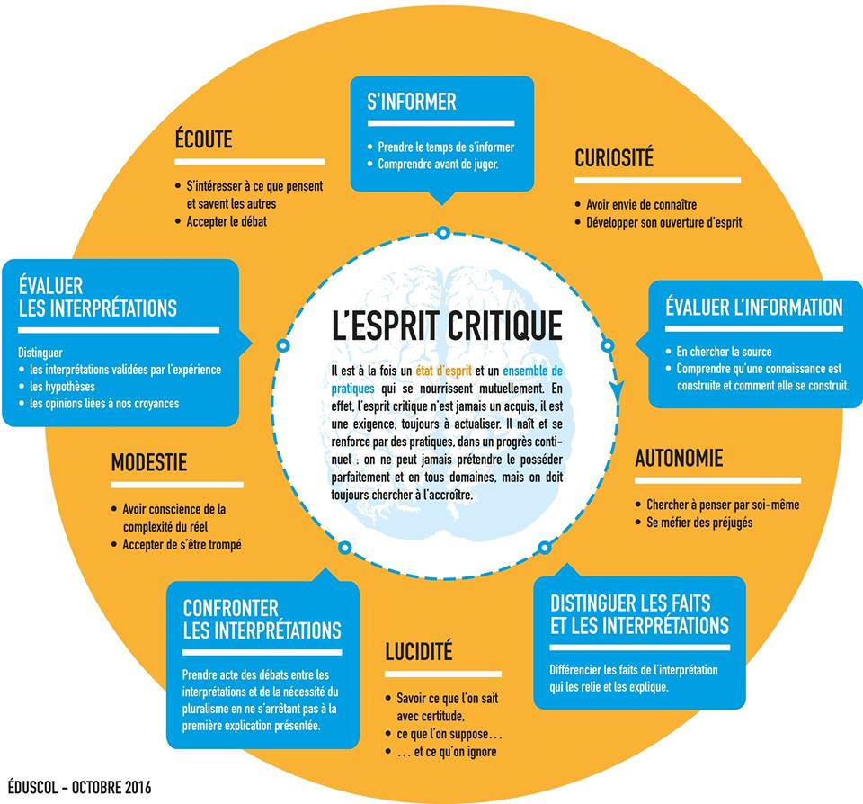
Aides MétaCognitives
43

